Slide 1

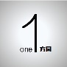
Engineering Drawing
工程制图
——成都信息工程大学
工程制图教学团队
编者：严寒冰 蔚泽峰 伍瑾斐 姚兰 王志宏 胡茶根
成都信息工程大学

Slide 2
Chapter 5
第五章 组合体

Slide 3



本章学习目标
认识组合体的组成方式。
了解并掌握组合体分析方法。
掌握组合体画图。
掌握组合体读图。
掌握组合体尺寸标注。
Product one
Product two
Product three

Slide 4
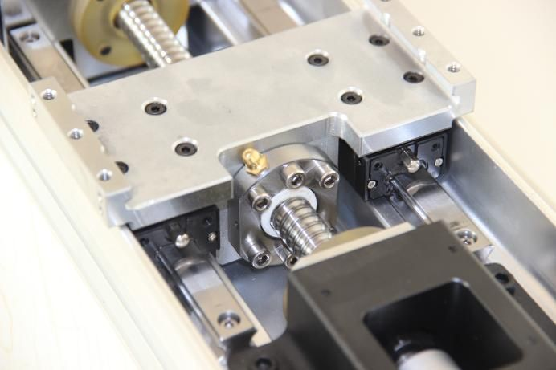
本章目录
Catalogues
5.1组合体的组合方式及其表面的过渡关系
5.2 组合体视图的画法
5.3 组合体视图的阅读
5.4 组合体的尺寸标注
直线运动模组

Slide 5
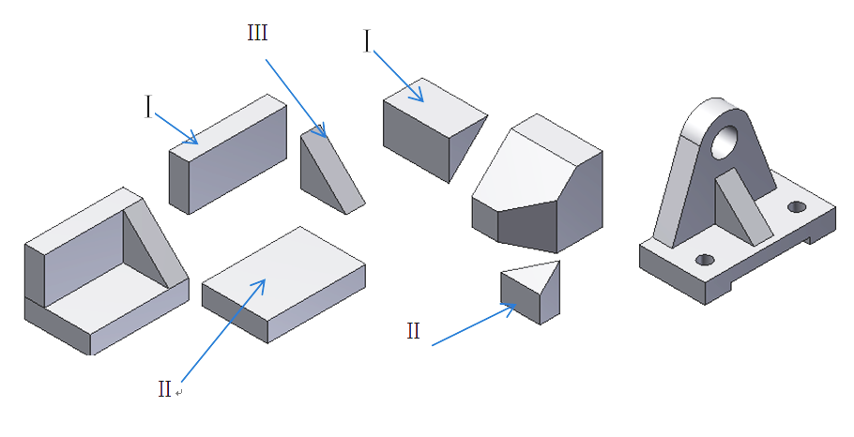
5.1组合体的组合方式及其表面的过渡关系
组合体 —— 由基本体经切割、叠加而成的复杂形体。
一、组合体常见的组合方式
叠加式
切割式
综合式

Slide 6






二、组合体形体间的表面过渡关系
1.平齐
后面平齐
前面平齐
两面平齐
都不平齐

Slide 7

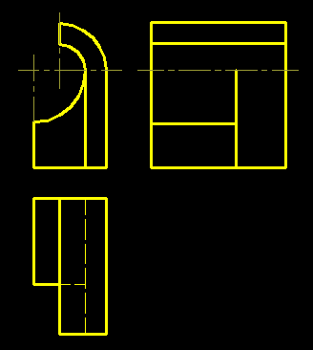
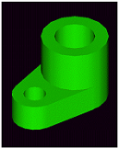
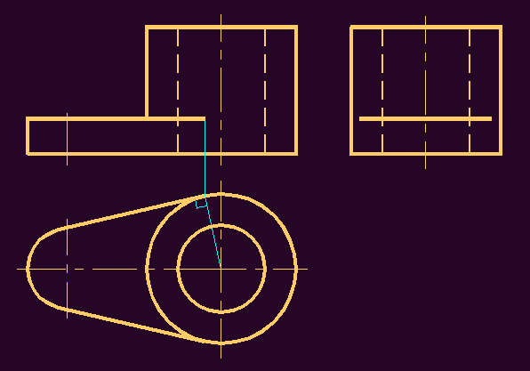

2.相切
外表面相切
内表面相切

Slide 8
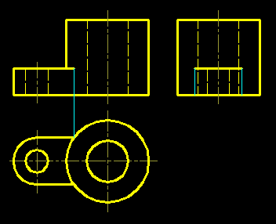
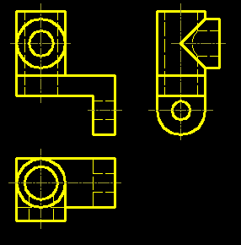
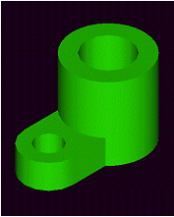

3.相交
外表面相交
内、外表面相交

Slide 9
5.2 组合体视图的画法
一、复合式组合体的画法
复合式组合体画图主要采用形体分析法：根据组合体的形状，将其分解成若干基本形体，弄清各形体之间的相对位置及表面过渡关系，分别画出各部分的投影。
画图步骤：
1.对组合体进行形体分析；
2.选择视图（主要进行主视图的选择）；
3.选定比例；
4.布置视图（画出作图基准线）；
5.画底图（按形体分析同步作图）；
6.检查底图，加深图线。

Slide 10
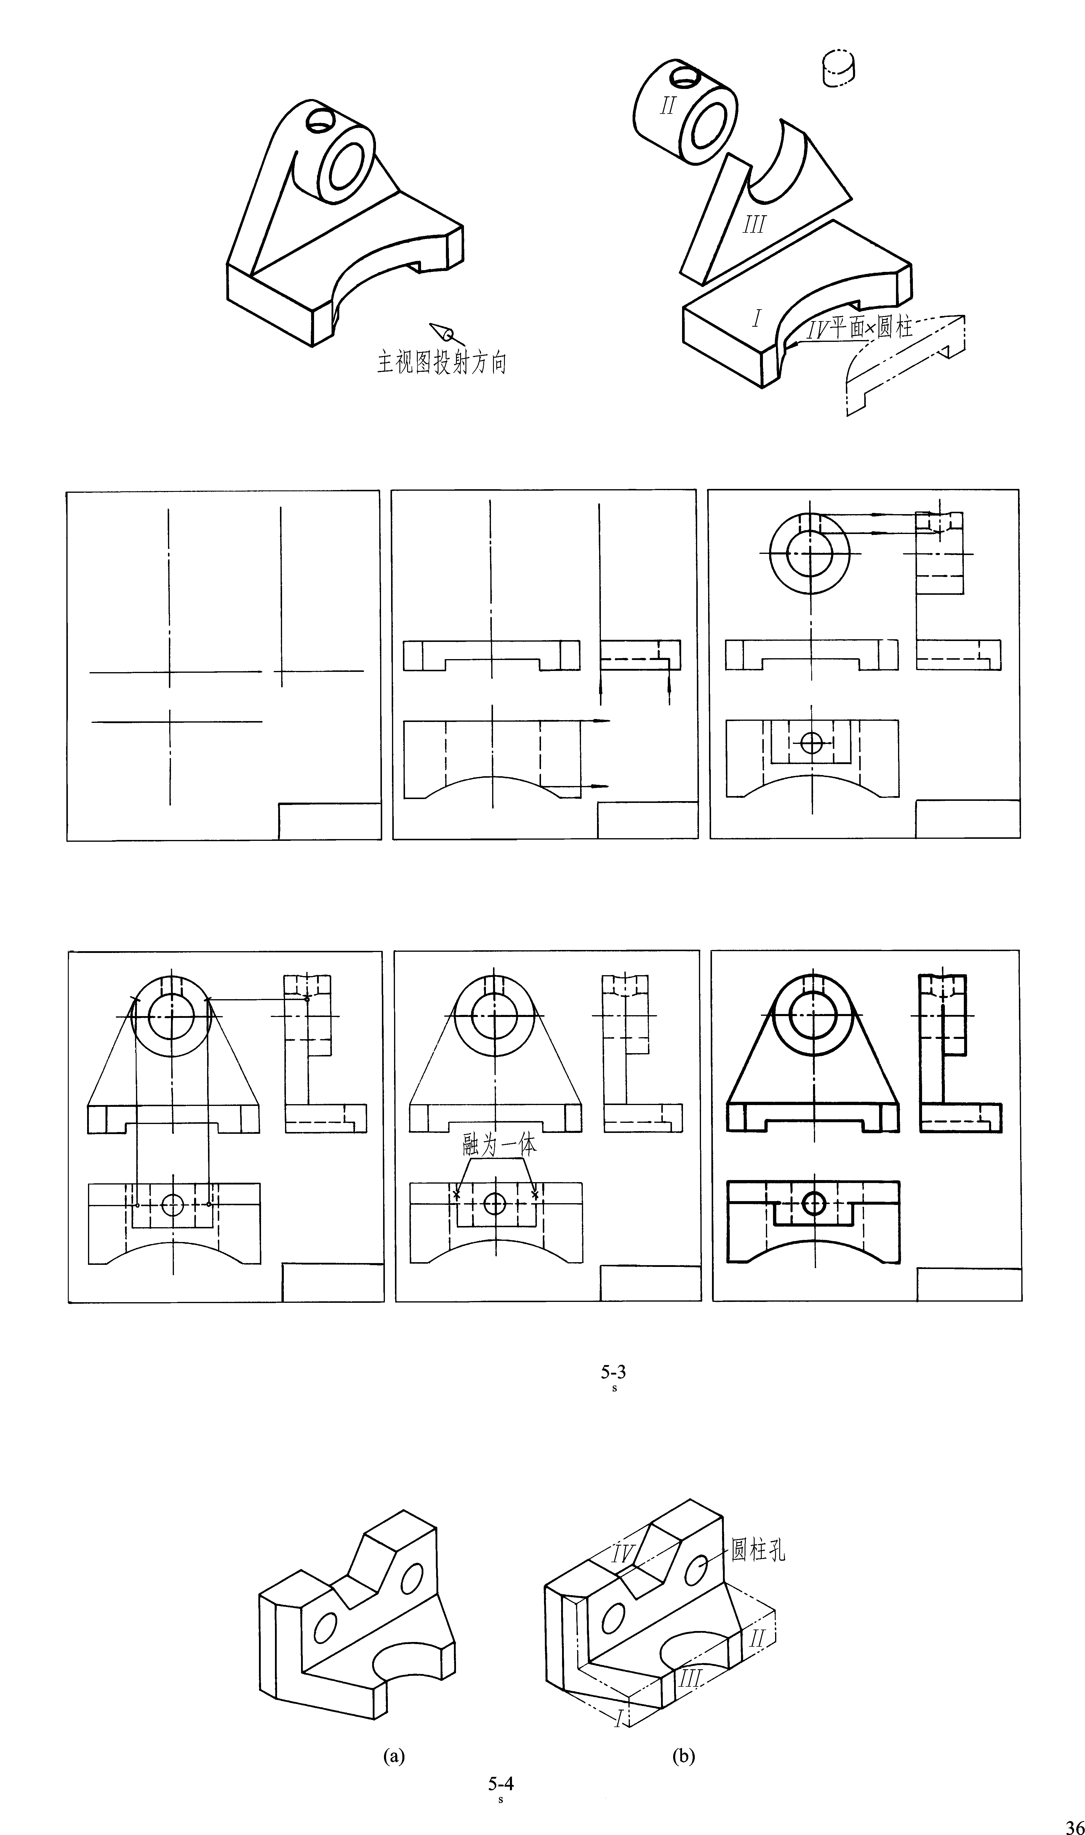
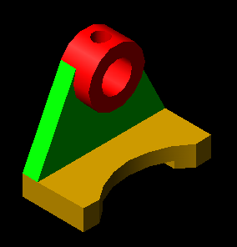
例：画出图示组合体的三视图
1.对组合体进行形体分析
支撑板
套 筒
底 板

Slide 11
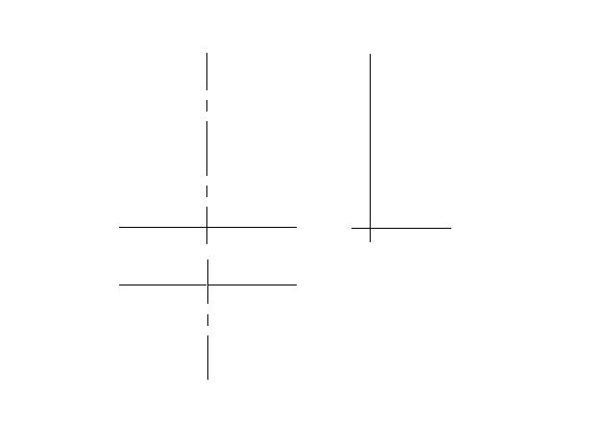
2 .布置视图做出基准线

Slide 12
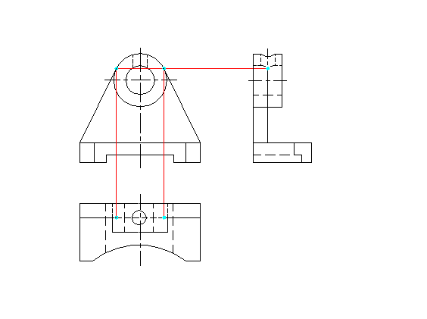
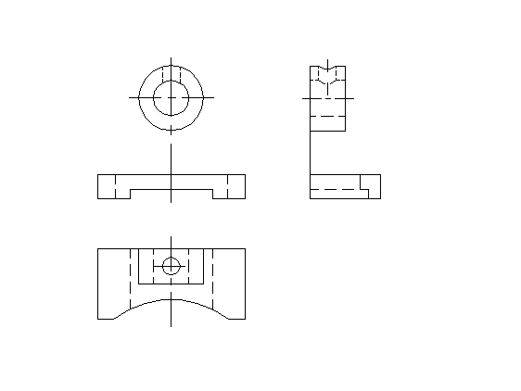
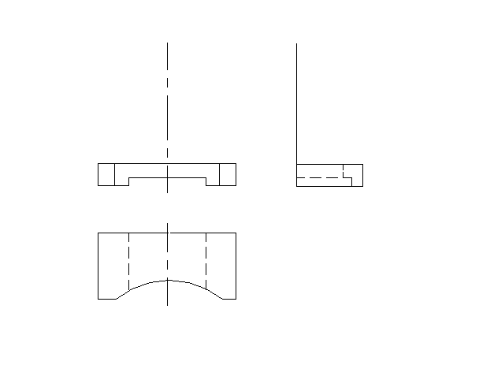
3. 分别画出各形体三视图
2）套筒
1）底板
3）支撑板

Slide 13
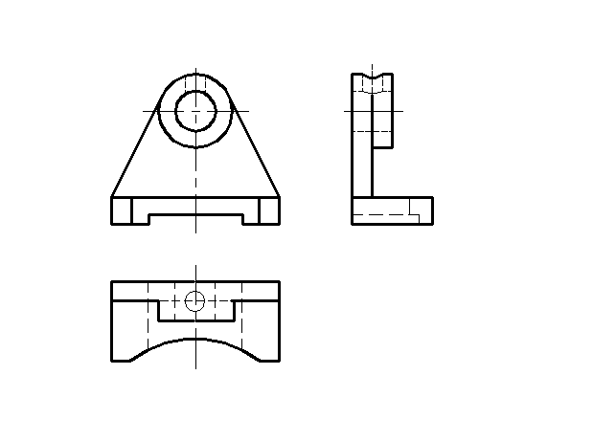
4. 整理并加深视图

Slide 14
二、切割式组合体的画法
切割式组合体画图主要采用形体分析法：
从整体出发，把它看作由基本形体经过分步切割最后得到应有的形状。画图时应注意对于被切去的形体应先画出切平面有积聚性的视图，然后再画其他视图。
注意：
1.注意投影面垂直面的积聚性投影及其类似形。
2.注意重影问题。

Slide 15
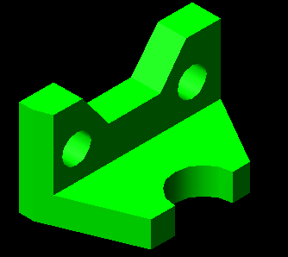
例 画出图示组合体的三视图。
梯形槽
小圆柱孔
三角块
半圆槽
三角块
形体切割分析：L型棱柱机架经过图示的切割方式而成

Slide 16
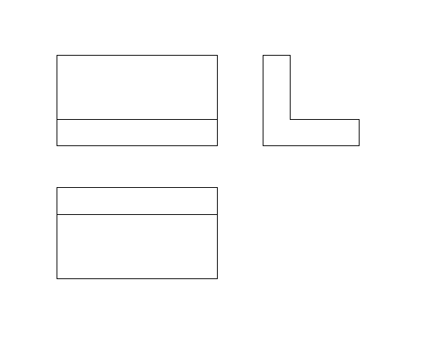
画L型棱柱三视图

Slide 17
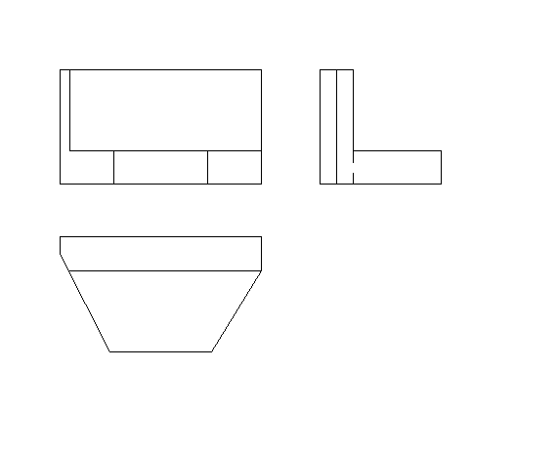
切去左右两边的三角块

Slide 18
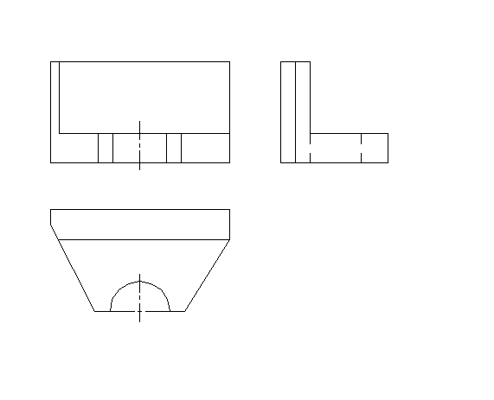
切去半圆槽

Slide 19
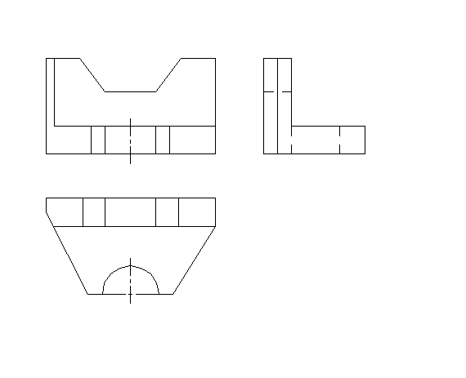
切去梯形槽

Slide 20
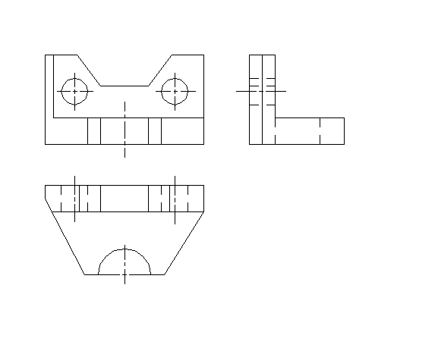
挖两圆柱孔

Slide 21
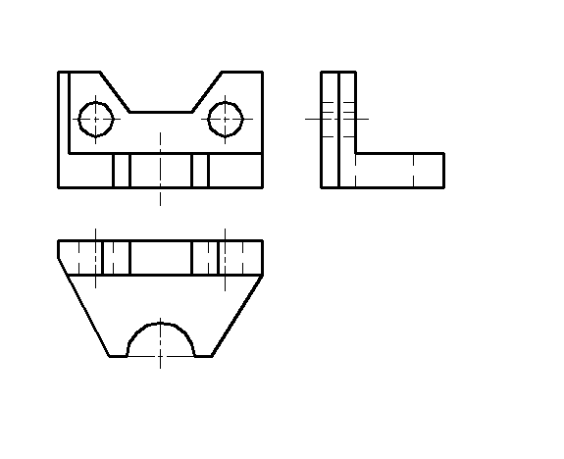
检查 描深

Slide 22
5.3 组合体视图的阅读
组合体读图：
就是通过看已知的视图，运用投影规律进行投影分析想像出平面视图所表示形体的实际形状。
读图常用的两种方法：
1.形体分析法；
2.线面分析法。
读图时注意的几个问题：
1.熟练掌握基本体与常见简单形体的投影特点；
2.几个视图联系起来看；
3.明确视图中“线条”和“线框”的含义。

Slide 23
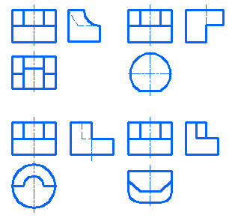





1.熟练掌握基本体与常见简单形体的投影特点
2.几个视图联系起来看
一个视图不能确定组合体形状

Slide 24
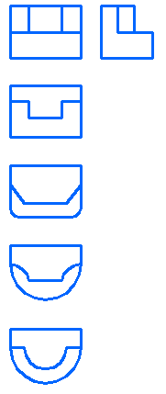

两个视图有时也不能确定组合体形状

Slide 25
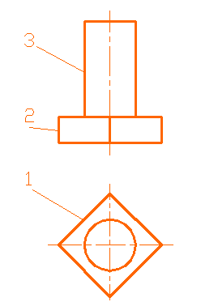
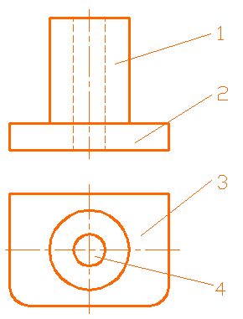
3.明确视图中“线条”和“线框”的含义
视图中的线条不论是实线、虚线，还是直线或曲线，可能有三种含义 ：
数字1处表示组合体上具有积聚性的平面或曲面。
数字2处表示组合体上两个表面的交线。
数字3处表示曲面的轮廓素线。
3
2
1
1
2
3
视图中“线条” 的含义
视图中每个封闭的线框，可能有四种含义：
数字1处表示一个曲面。
数字2处表示平面与曲面相切的组合面。
数字3处表示一个平面。
数字4处表示一个空腔。
4
视图中“线框” 的含义

Slide 26
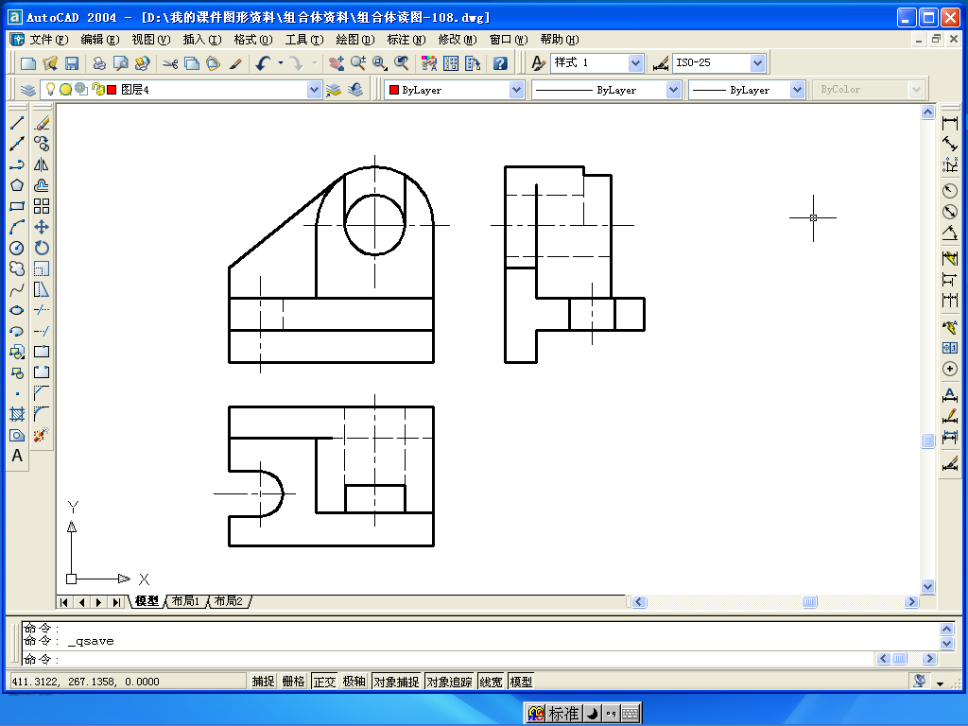
例 已知角板架的主视图和俯视图，求作左视图。
形体2
形体3
形体1
对视图进行形体分析：可将形体分成三个部分。

Slide 27
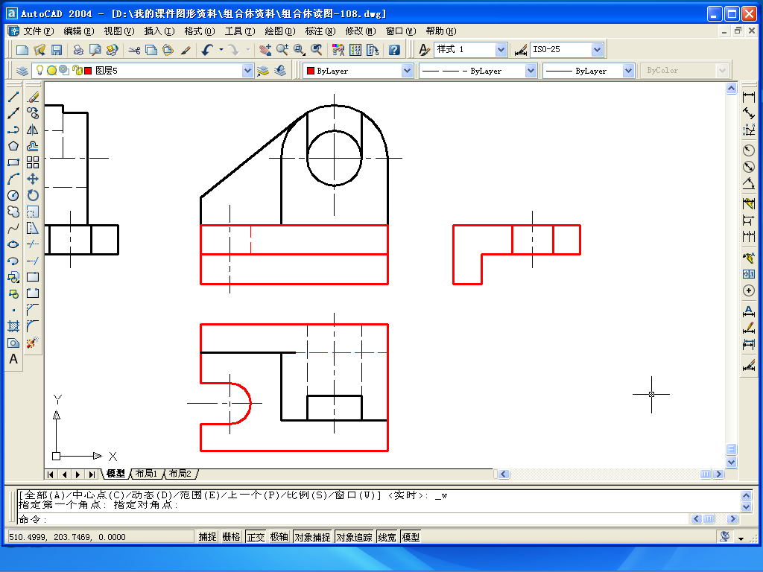
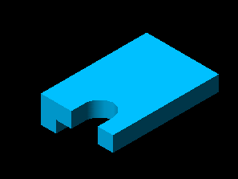
根据形体1的主视图和俯视图线框，想象形体1并绘制左视图

Slide 28
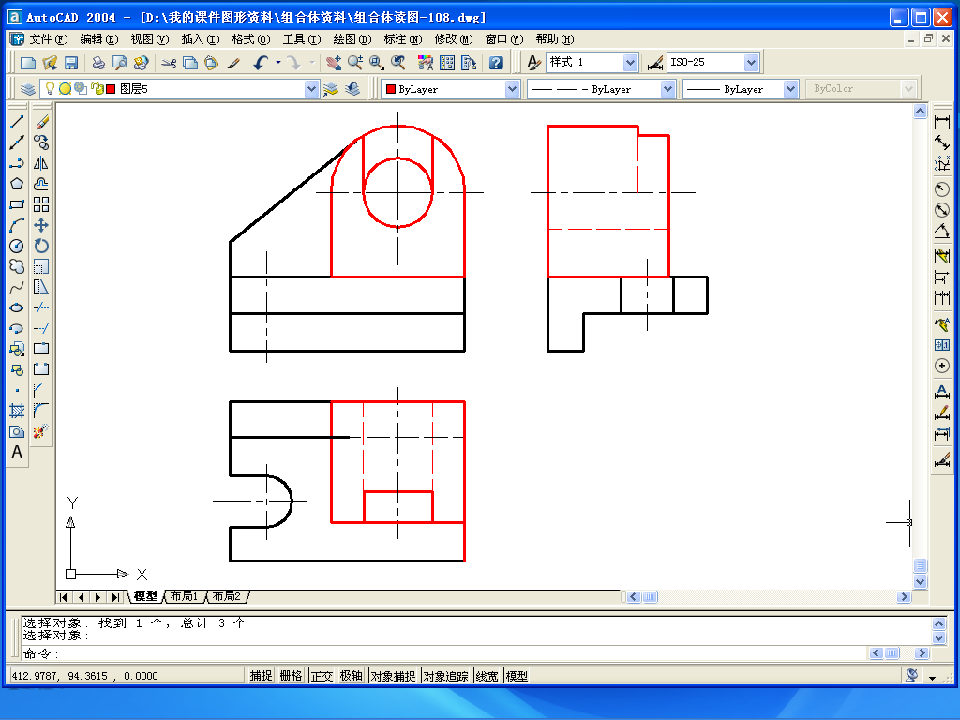

根据形体2 的主视图和俯视图线框，想象形体2并绘制左视图

Slide 29
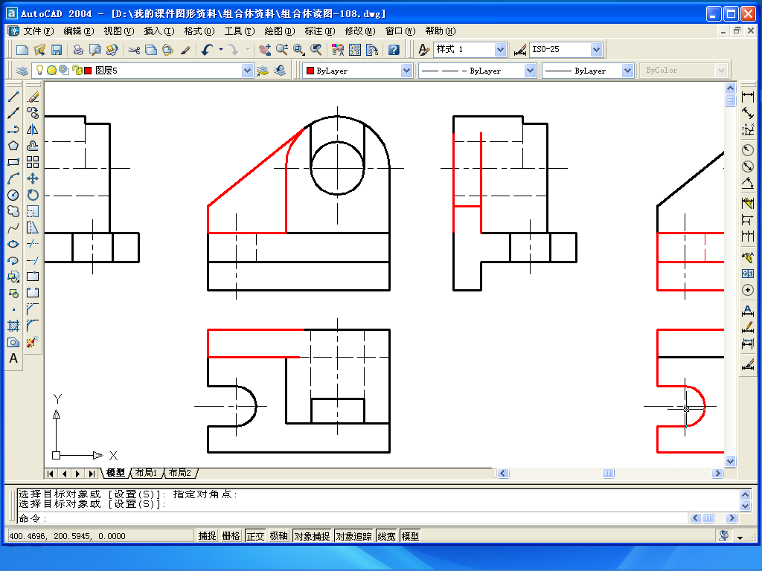

根据形体3 的主视图和俯视图线框，想象形体3并绘制左视图

Slide 30
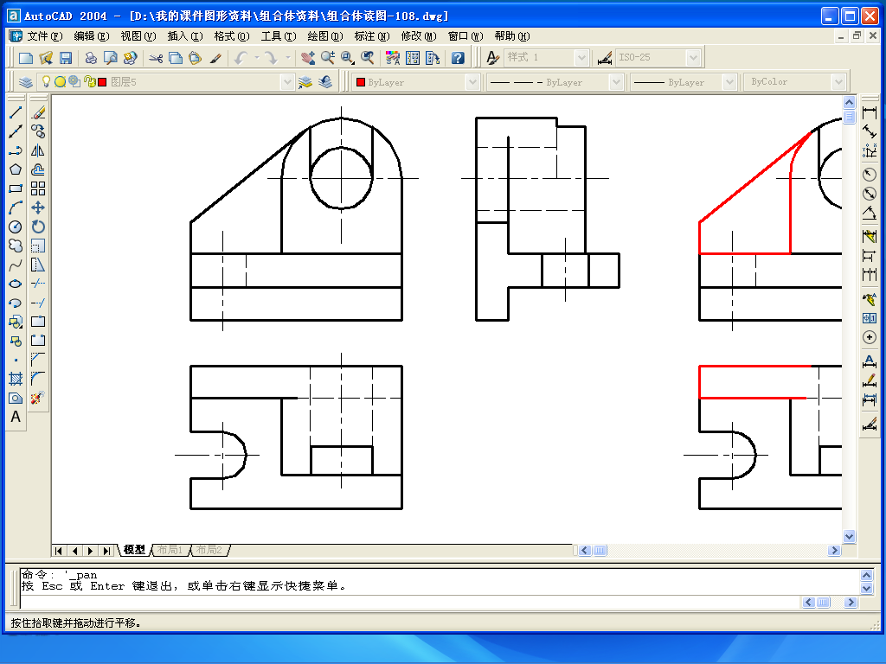

整理图形，完成作图。

Slide 31
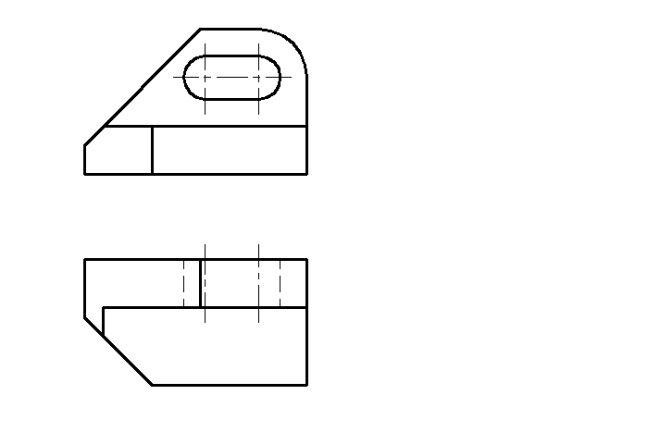
例 利用线面分析法补画角板架的左视图。

Slide 32
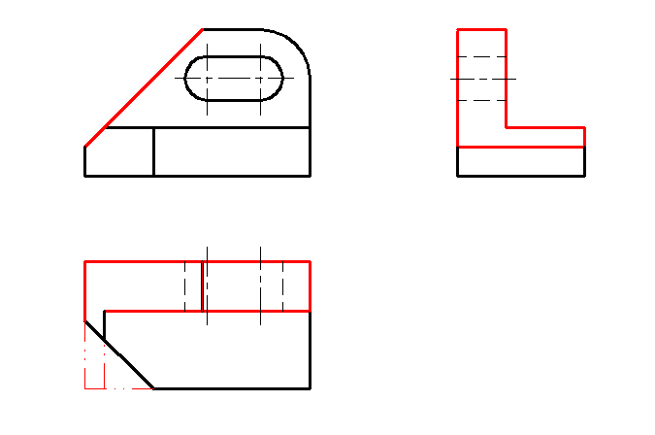
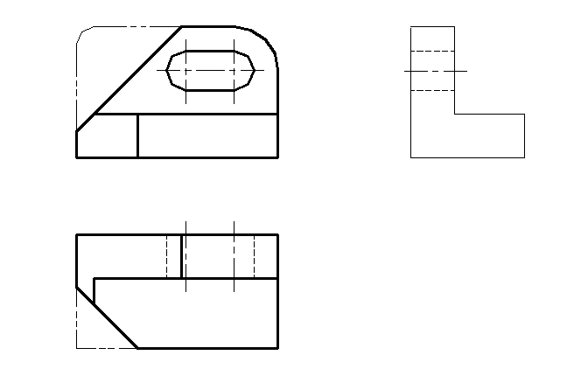

补轮廓线，想象切割以前的立体，并作其左视图。

Slide 33
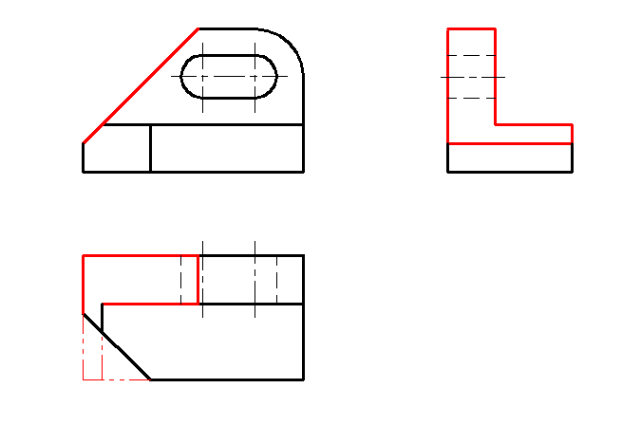

第一次被正垂面切割

Slide 34
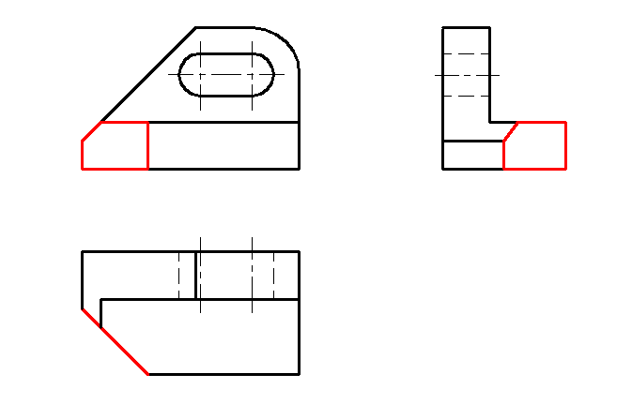

第二次被铅垂面切割

Slide 35
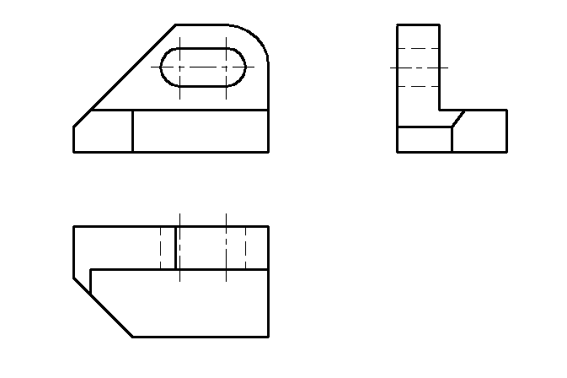

整理图形得到左视图

Slide 36
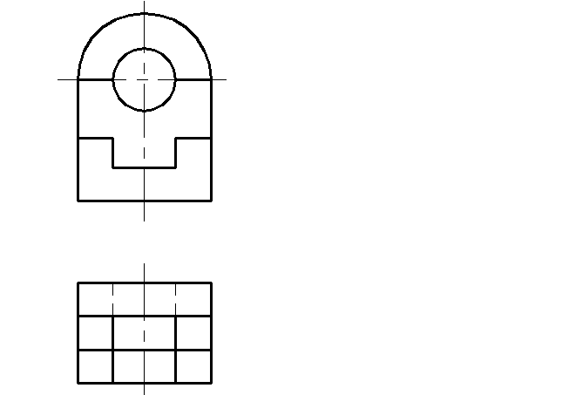
例 已知一组合体的主、俯视图，求作左视图。

Slide 37
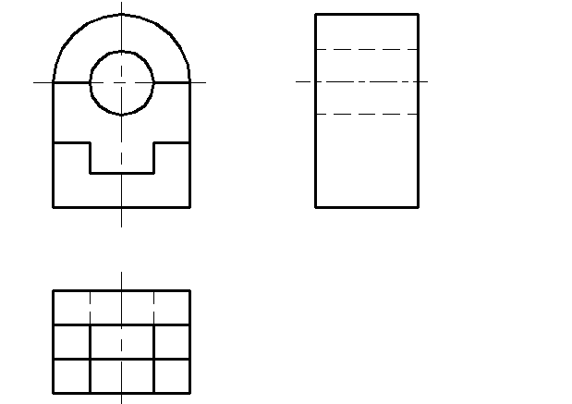

形体分析：该组合体为上圆下方的切割式组合体

Slide 38
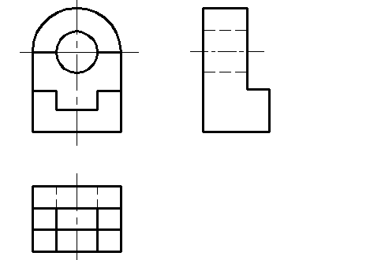


Slide 39
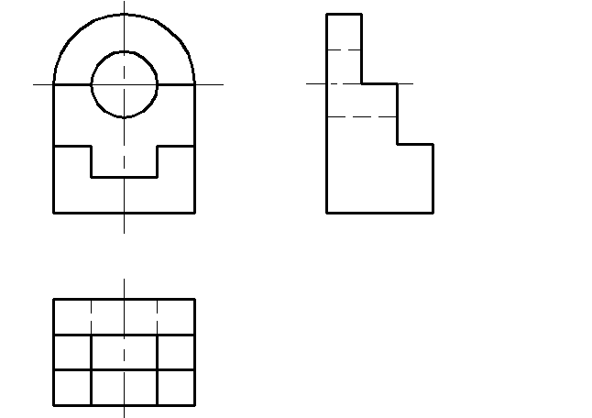


Slide 40



Slide 41
4-4 组合体尺寸注法
视图只表示组合体的形状，各个形体的真实大小以及相对位置则要靠尺寸来确定
组合体尺寸标注应做到：
（1）正确——所注写的尺寸不仅数值正确，而且要符合国家标准《机械制图》中有关尺寸注法的规定。
（2）完整——尺寸必须注写齐全，不要遗漏，不应重复。
（3）清晰——尺寸布置要整齐、清晰，同一形体的尺寸注写要相对集中，便于看图。

Slide 42
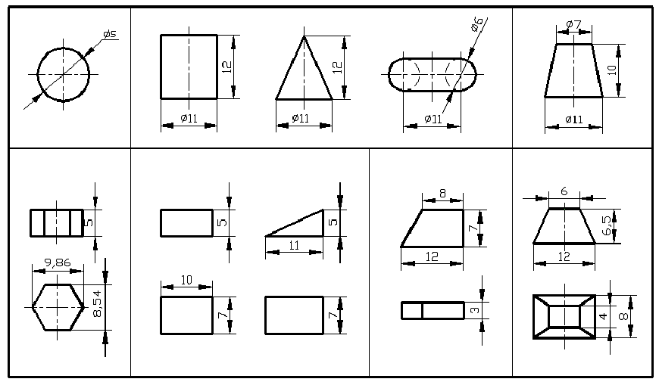
一、基本形体的尺寸标注
1.回转体及平面体

Slide 43
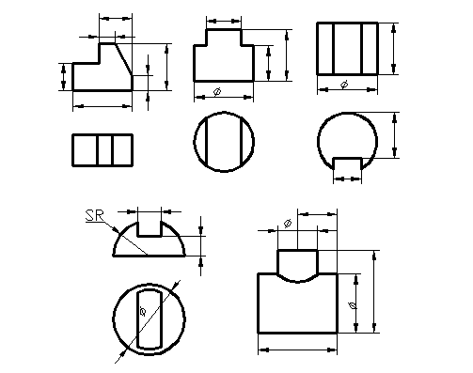
2.切割体与相贯体的尺寸标注

Slide 44
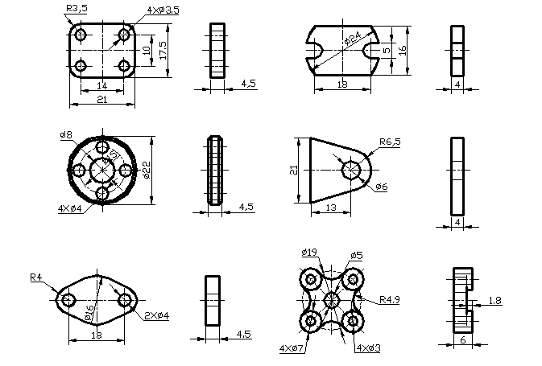
3.不同形状板的尺寸标注

Slide 45
二、尺寸分类和尺寸基准
1.尺寸分类
⑴ 定形尺寸 表明组合体各组成部分形状大小的尺寸。
⑵ 定位尺寸 表明各基本形体之间的相对位置尺寸。
⑶ 总体尺寸 表明组合体的总长、总宽、总高尺寸。
2. 尺寸基准
确定尺寸位置的几何元素称为尺寸基准。

Slide 46
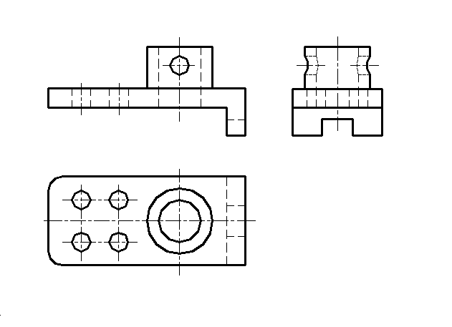
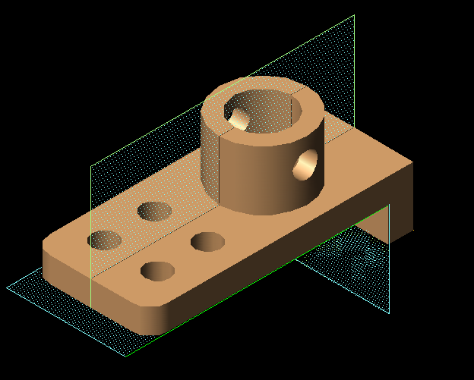
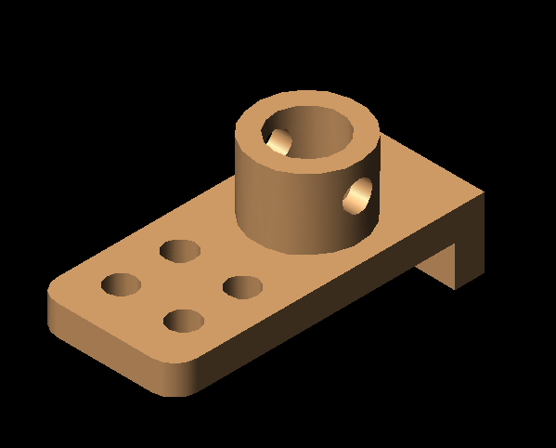
尺寸基准选择与定位尺寸示例
宽度方向基准B
高度方向基准C
长度方向基准A
宽度方向基准B
高度方向基准C
长度方向基准A

Slide 47
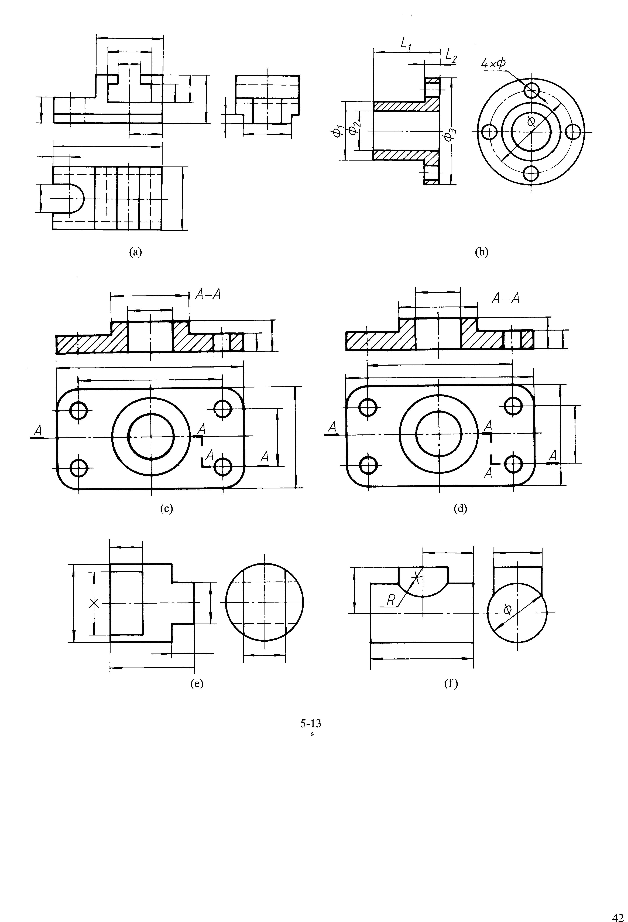
三、尺寸的清晰布置
尺寸注在特征视图上

Slide 48
同轴圆柱直径注在非圆视图上

Slide 49
大小尺寸应顺序排列 尺寸交叉标注不好
交叉不好
交叉不好
交叉不好
交叉不好

Slide 50
截交线上不能标注尺寸

Slide 51
相贯线上不能标注尺寸

Slide 52
四、组合体尺寸标注方法与步骤
标注尺寸的步骤：
1. 进行形体分析。
2. 选定尺寸基准。
3. 逐个标注形体的定形尺寸和定位尺寸。
4. 调整并标注总体尺寸。
5. 对已标出的尺寸进行检查并做适当调整。

Slide 53

例：对图示组合体进行尺寸标注。

Slide 54
1.进行形体分析、选定尺寸基准
长度方向的基准
宽度方向的基准
高度方向的基准
该组合体可以分解为底板、圆筒、支承板、肋板四个基本部分。
尺寸基准如图所示。

Slide 55

2.标注底板的定形和定位尺寸
逐个标注形体的定形
尺寸和定位尺寸。

Slide 56

3.标注圆筒的定形和定位尺寸
逐个标注形体的定形
尺寸和定位尺寸。

Slide 57

4.标注支承板与肋板的定形和定位尺寸
逐个标注形体的定形
尺寸和定位尺寸。

Slide 58

5.标注总体尺寸并校核。
1.调整并标注总体尺寸。
2.对已标出的尺寸进行检查并做适当调整。

Slide 59
本章完

